Slide 1
公司绩效薪酬管理

Slide 2
一、公司薪酬管理体系
二、公司绩效管理体系
三、绩效薪酬相关制度

Slide 3
薪酬结构
基本薪酬
可变薪酬
福利薪酬
基本工资+绩效工资
保险、住房补贴、带薪休假…
奖金

Slide 4
绩效工资与奖金的区别
绩效工资
奖金
对员工过去工作行为和所取得成绩的认可，是在岗位工资基础上的增加
组织对员工的超额劳动或突出绩效的奖励
相同点：均具有激励性
不同点：
a、影响绩效的方式不同。奖金是在员工的理想工作绩效出现之前的“诱导”，而绩效工资是对员工出现理想工作绩效之后的奖励；
b、绩效工资对企业人工成本具有长期影响，而奖金是一次性支付，对组织的人工成本没有长期影响，且当员工业绩没有达到超额预期时，奖金也会自然下降甚至取消。

Slide 5




公司薪酬体系设计的基本思路
按价值贡献大小付薪
“舞台大小”
岗位
（pay for Position）
个人薪酬取决于
在特定舞台上所具有的表演能力
个人知识和技能
（pay for Person）
实际工作绩效
实际的“表演”效果
（pay for Performance）
付薪的根本基础：企业经济效益的好坏
（员工与企业要“同舟共济”）

Slide 6
公司薪酬体系的特点
以岗位为基础
以能力为驱动
以业绩为导向
业绩
能力
岗位

Slide 7

全景描绘——飞机模型
发动机：
代表公司对核心员工的能力要求
机头：
代表员工承担的目标
机身：
代表岗位职责要求
发动机：
代表岗位对员工的能力要求
机翼：
代表对员工的绩效管理

Slide 8




湘钢薪酬改革
2012年：绩效薪点工资制→岗位绩效工资制
基本薪点
工资
绩效薪点
工资
额度
不变
岗位工资
年功工资和各类津贴
绩效奖金
季度效益奖与年度利润目标奖励

Slide 9


湘钢薪酬改革
2012年：岗位绩效工资制工资结构（现行工资制度）
岗位工资
年功工资和各类津贴
绩效奖金
月度、季度效益奖与年度利润目标奖励
体现员工岗位价值和历史积累贡献，相对稳定
体现员工当期工作绩效，随部门绩效和个人绩效浮动

Slide 10
2013年公司薪酬改革思路
以效益、业绩为核心，打破固化工资观念，工资能多能少；
加大绩效浮动、激励力度，强化全员绩效管理；
体系、结构力图简捷、有效，易于理解、操作；
充分授权，引导管理者主动创新激励模式；
规范、公平、公正、公开，授权与规范、监督并重；
强化宣导在前，群众的知情权与参与，充分听取、收集基层员工意见。

Slide 11



改革基本原则
坚持以绩效为导向
向关键岗位倾斜
加大绩效激励力度，以个人业绩和贡献拉开收入差距，搞活绩效分配，增强薪酬激励的灵活性和及时性。
工资分配要向一线关键工序岗位、关键经营要素岗位倾斜。
基本原则
保持薪酬市场竞争力
符合法律法规
公司根据本地区和本行业的薪酬状况，为员工提供有市场竞争力的薪酬。
工资分配相关政策符合国家法律法规。
效率优先，兼顾公平；
利润分享

Slide 12




工资结构
基本工资
年功工资和各类津贴
岗位绩效工资
月度、季度效益奖与年度利润目标奖励
个人岗位系数×组织月绩效工资基数×个人绩效得分/100
按公司现行政策执行
与公司效益挂钩
1200元/人.月

Slide 13
岗位绩效工资分配指导意见
1、以效益为中心，突出绩效导向
各单位建立岗位绩效工资分配方式，创新绩效激励模式，以效益
为中心，重点突出各级组织绩效和员工个人绩效。
2、以岗位为基础，体现岗位价值度
各单位可依据岗位重要程度、劳动强度、复杂程度、职责范围及环境
条件等要素确定岗位绩效工资分配的标准系数。岗位绩效工资按系数进行
分配，公司设定系数指导区间，由各单位根据本单位岗位具体情况进行评
估后确定，并报人力资源部备案。操作人员岗位绩效工资系数区间1.0-
4.5，管理、管理技术人员岗位绩效工资系数区间1.4-4.8，专业技术人员
岗位绩效工资系数区间1.8-5.4，科级管理人员岗位绩效工资系数区间
3.0-5.8。

Slide 14
岗位绩效工资分配指导意见
3、岗位绩效工资系数实行动态管理
岗位绩效工资系数应根据员工能力、技能、绩效、贡献等多种要素进行
动态管理。对于聘任为中、高级职称的专业技术人员、年度评估为A的人员
、在完成指标、技术创新、减员增效、降本创效等方面做出贡献的人员以及
一专多能的人员，可适当提高岗位绩效工资系数。岗位绩效工资系数的动态
管理办法由各单位制订。

Slide 15
岗位绩效工资分配指导意见
4、工资分配重点向一线、核心岗位倾斜
岗位绩效工资分配重点向一线关键操作类岗位、核心管理技术岗位倾斜。
5、公开、公平、公正
各单位应制订岗位绩效工资分配方案，相关制度和嘉奖、考核结果应对员工公开。工资分配要依据制度规范发放，杜绝工资分配的随意性，合理评价员工业绩，做到公平公正、突出绩效，合理拉开差距。
湘潭钢铁集团有限公司
XIANGTAN IRON&STEEL GROUPCO。，LTD

Slide 16
单位工资总额相关要素
岗位平均工资；
绩效奖金基数；
部门绩效分数及创效加分；
创效项目提成奖励。

Slide 17
员工休假政策和待遇

Slide 18
法定节假日
《劳动法》第四十条明确规定：用人单位在下列节日期间应当依法安排劳动者休假。
（1）元旦；
（2）春节；
（3）国际劳动节；
（4）国庆节；
（5）法律、法规规定的其他休假节日。

Slide 19
全国年节及纪念日放假办法
一、全体公民放假的节日，共11天
(一)新年，放假1天；
(二)春节，放假3天；
(三)清明节，放假1天；
(四)劳动节，放假1天；
(五)端午节，放假1天；
(六)中秋节，放假1天；
(七)国庆节，放假3天。
二、部分公民放假的节日及纪念日
(一)妇女节(3月8日)，妇女放假半天；
(二)青年节(5月4日)，14周岁以上的青年放假半天；
(三)儿童节(6月1日)，不满14周岁的少年儿童放假1天；
(四)中国人民解放军建军纪念日(8月1日)，现役军人放假半天。

Slide 20
月平均工作时间和工资折算
一、制度工作时间的计算
年工作日：365天-104天（休息日）-11天（法定节假日）＝250天
季工作日：250天÷4季＝62.5天/季
月工作日：250天÷12月＝20.83天/月
工作小时数的计算：以月、季、年的工作日乘以每日的8小时。
二、日工资、小时工资的折算
日工资：月工资收入÷月计薪天数
小时工资：月工资收入÷（月计薪天数×8小时）。
月计薪天数＝（365天-104天）÷12月＝21.75天

Slide 21
婚假
一、对婚假假期的规定
1、达法定结婚年龄结婚的享受三天婚假。
2、达晚婚年龄结婚的，晚婚假十二天。
二、婚假期间待遇

Slide 22

休假的工资支付
带薪年休假、晚婚奖励假、产假、护理假、工伤医疗期
满勤工资
婚假、探亲假、丧假
特殊工资

Slide 23
企业职工患病或非因工负伤的医疗期
一、医疗期是指企业职工因患病或非因工负伤停止工作治病休息不得解除劳动合同的时限。
二、企业职工患病或非因工负伤，医疗期限的规定：
企业职工因患病或非因工负伤，需要停止工作医疗时，根据本人实际参加工作年限和在本单位工作年限，给予三个月到二十四个月的医疗期：
（一）实际工作年限十年以下的，在本单位工作年限五年以下的为三个月；五年以上的为六个月。
（二）实际工作年限十年以上的，在本单位工作年限五年以下的为六个月；五年以上十年以下的为九个月；十年以上十五年以下的为十二个月；十五年以上二十年以下的为十八个月；二十年以上的为二十四个月。

Slide 24
钢司发〔2011〕30号《职工生育保险管理办法（试行）》
第三章 生育保险待遇
第七条 实行计划生育的女职工在职期间生育和终止妊娠，在下列产假期内，享受公司生育保险相关待遇。
（一）正常生育产假：女职工生育，产假98天，其中产前休假15天。有下列情形的，产假时间如下;
１、难产的，增加产假15天。
２、多胞胎生育的，每多生育一个婴儿，增加产假15天。
３、晚育或达到晚婚年龄后生育第一个子女的，增加产假30天。
４、产假期间领取《独生子女父母光荣证》的，增加产假30天。
（二）终止妊娠产假：女职工怀孕2个月以下终止妊娠的，产假15天；怀孕2个月以上4个月以下终止妊娠的，产假30天；怀孕4个月以上终止妊娠的，产假42天。
（三）女职工产假含法定节假日。
（四）女职工生育津贴的标准为本人工资（本人工资为休假前12个月的平均工资收入），按现行渠道发放。

Slide 25
一、员工在法定节假日、年休假、产假奖励假(含护理假)、晚婚奖励假期间享受与正常工作期间相同的工资福利待遇。
二、员工休探亲假、产假、婚假、丧假，在规定的休假期内，工资待遇按特殊工资计发基数发放。晚婚假按照计划生育的有关规定执行。
特殊工资计发基数：特殊工资计发基数以员工个人岗位工资和工龄工资之和确定。

Slide 26
三、员工患病或非因工负伤的，在规定的医疗期内，公司按下列标准支付病伤假工资或病伤假救济费：
病假工资标准（6个月内）：
１、工作年限＜５年，标准工资的６０％；
２、５年≤工作年限＜10年，标准工资的７０％；
３、１０年≤工作年限＜１５年，标准工资的８０％；
４、１５年≤工作年限＜20年，标准工资的９０％；
５、２０年≤工作年限，标准工资的１００％；
病假救济费标准（6个月以上）：
１、工作年限＜５年，标准工资的５５％；
２、５年≤工作年限＜10年，标准工资的６０％；
３、１０年≤工作年限＜15年，标准工资的６５％；
４、１５年≤工作年限＜20年，标准工资的７０％；
５、２０年≤工作年限＜30年，标准工资的７５％；
６、 ３０年≤工作年限，标准工资的８０％；

Slide 27
员工病伤假工资或病伤假救济费按上述办法计算达不到当地最低工资标准的，按最低工资标准发给。员工在病伤假期间和各项政策性补贴照发（已纳入工资内的除外）。
患重病和绝症的员工，经指定医院诊断证明，其病伤假工资或病伤假救济费可在上述标准基础上提高5%，但病伤假工资最高不得超过100%，病伤假救济费最高不得超过85%。

Slide 28
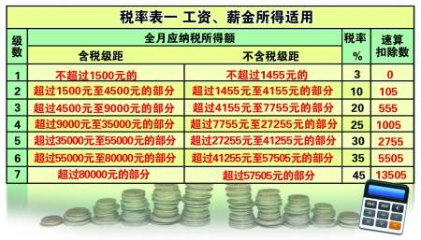
个人所得税
2011年6月30日，十一届全国人大常委会第二十一次会议通过了关于修改《个人所得税法》的决定，将个税起征点由2000元提高到3500元，9级超额累进税率调整为7级，第一级税率为3%，从9月1日起施行。
应纳税 所得额 | 税率 | 速算扣除数
≤500 | 5% | 0
≤2000 | 10% | 25
≤5000 | 15% | 125
≤20000 | 20% | 375
≤40000 | 25% | 1375
≤60000 | 30% | 3375
≤80000 | 35% | 6375
≤100000 | 40% | 10375
>100000 | 45% | 15375

Slide 29
企业人工成本构成
人工成本构成：
1、工资总额
2、社会保险：养老20%、失业2%、医保6%、工伤3%
3、职工住房公积金12%
4、职工教育经费2.5%
5、工会经费2%
6、职工福利费14%
以上合计61.5%；企业为员工支付1元工资，增资成本是1.615元

Slide 30
一、公司薪酬管理体系
二、公司绩效管理体系
三、绩效薪酬相关制度

Slide 31










  基于关键绩效指标的绩效管理体系
财务指标...
客户指标…
内部运营指标…
学习与创新指标…
组织流程再造
落实
经营考核机制
组织KPI指标体系
对接
湘潭钢铁集团有限公司
XIANGTAN IRON&STEEL GROUPCO。，LTD

Slide 32

  两个并重
绩效过程与绩效结果并重
只有可控的过程
才有可控的结果
个人绩效支撑团队绩效
促进个人发展与成长
湘潭钢铁集团有限公司
XIANGTAN IRON&STEEL GROUPCO。，LTD

Slide 33
  四个特点
将公司目标分解到岗位，运用日清等系列制度监督岗位工作完成情况，促进公司目标的实现，形成自上而下和自下而上的双向机制
强调公司整体目标和流程目标与岗位目标的挂钩，在公司内部建立一致的目标体系，将公司整体目标落实到每个岗位
系统性
双向性
闭环管理
互动性
员工个人岗位绩效管理通过日清、月考核、季讲评、年评估实现PDCA的闭环管理体系
员工个人绩效与部门绩效挂钩、员工个人绩效与个人晋升等相关人力资源管理政策挂钩，实现各项人力资源政策的互动性
湘潭钢铁集团有限公司
XIANGTAN IRON&STEEL GROUPCO。，LTD

Slide 34
绩效管理流程
制订绩效指标，签订绩效协议书
绩效结果应用
计划与目标的制定
日清、指标监控、面谈、辅导沟通
绩效管理流程
月考核、季讲评、年评估
绩效考核与反馈
绩效监控与辅导
薪酬、职位调整、培训、晋升

Slide 35
计划与目标的制订阶段——员工绩效目标来源
管理类
重点目标与重点工作
部门KPI指标
岗位KPI指标
公司战略目标
部门重点工作
岗位重点工作
组织机构与日常职责
部门职责
岗位职责

Slide 36
重点工作目标的选择
影响较大的项目
较重要的、必须完成的项目
完成难度较大的项目

Slide 37
职责目标的选择
体现岗位核心价值的项目
花费工作时间较多的项目
达到结果难度较大的项目

Slide 38
计划与目标的制订阶段——员工绩效目标来源
操作类
公司战略目标
部门KPI指标
岗位KPI指标
部门职责
岗位重点职责
业绩指标
工作短板
改进指标
操作规程、劳动纪律、工作态度
行为指标
各类事故管理制度
事故指标

Slide 39
计划与目标的制订阶段——绩效协议书
华菱湘钢员工绩效协议书
员工姓名： |  |  |  |  | 直接主管姓名：
所在岗位： |  |  |  |  | 直接主管岗位：
所在科室： |  |  |  |  | 考核期： 年
业绩指标
KPI指标 | 指标计算公式 |  | 目标值 | 挑战值 |  |  | 考核办法 | 考核人 |  | 考核周期
重点工作项 | 任务目标 |  |  | 考核办法 |  |  |  | 考核人
重点职责项 | 职责目标 |  |  | 考核办法 |  |  |  | 考核人
员工能力发展计划
发展领域 |  | 具体行动 |  |  |  |  |  |  | 期待结果
签字确认
员工签字： |  |  |  |  |  | 日期： 年 月 日
直接主管签字： |  |  |  |  |  | 日期 ： 年 月 日

Slide 40
计划与目标的制定
绩效管理责任人在确定绩效协议书时，应当遵循如下原则：
简化集中的原则：业绩指标集中于工作的主要方面，一般为4-7个；
员工参与的原则：员工应当参与指标的提取和目标的确定；
考虑重要程度的原则：应当根据重要程度设置各指标加扣分的标准。

Slide 41
绩效目标的分解
整个公司
长远目标
目标分解
公司
年度绩效目标
绩效评估
部门绩效目标
个人绩效目标

Slide 42
好的目标应当遵循SMART原则
  SMART原则
    可确定的（Specific)，目标必须是明确的和具体的，且须写明应完成何事及应于何时完成，并尽可能予以数量化；
    可衡量的（Measurable)，无论是定性目标还是定量目标，都应可度量；
    可接受的（Acceptable），目标必须可以被目标执行人所愿意接受；
    现实可行的（Realisitic)，目标必须在现实条件下可行；
    有时间限制的（Timely），目标必须有一定的时间限制，目标应当分割成若干小部分，以使其考核进度成为可能。

Slide 43
目标示例
7月1日前完成公司上半年员工绩效管理情况调研，提交分析报告和建议。
做什么? (动词) “完成、调研、提交”
做的对象? (影响的对象) “公司员工绩效管理情况 ”
什么结果? (目标结果) “提交分析报告和建议”
什么时间? (目标时间) “7月1日前”

Slide 44
这些可以作为绩效目标吗?
提高市场占有率
第一季度底前提高产品A的市场占有率达到5%
每个月对市场发展趋势进行分析
从2009年1月开始，在每个月底前完成一份市场分析报告以及相应的建议
原燃料均衡到达
五日均衡到达系数控制在0.9-1.1内

Slide 45
这些可以作为绩效目标吗?
提高市场占有率
第一季度底前提高产品A的市场占有率达到5%
每个月对市场发展趋势进行分析
从2009年1月开始，在每个月底前完成一份市场分析报告以及相应的建议
原燃料均衡到达
五日均衡到达系数控制在0.9-1.1内

Slide 46
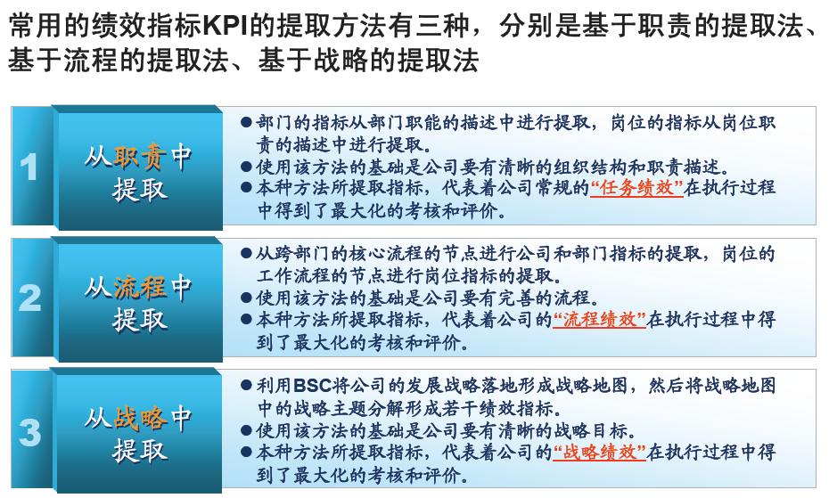

Slide 47
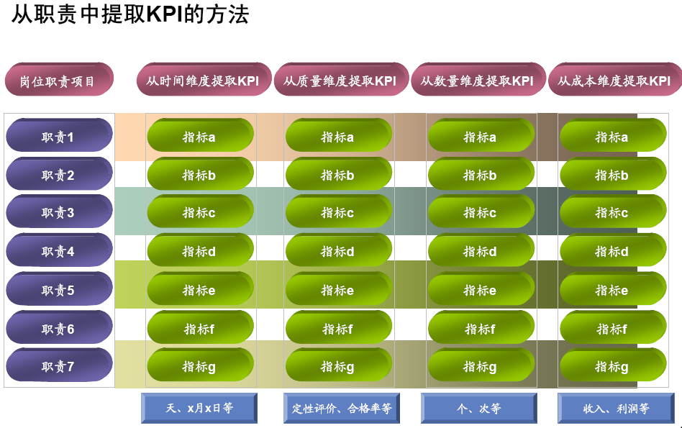

Slide 48
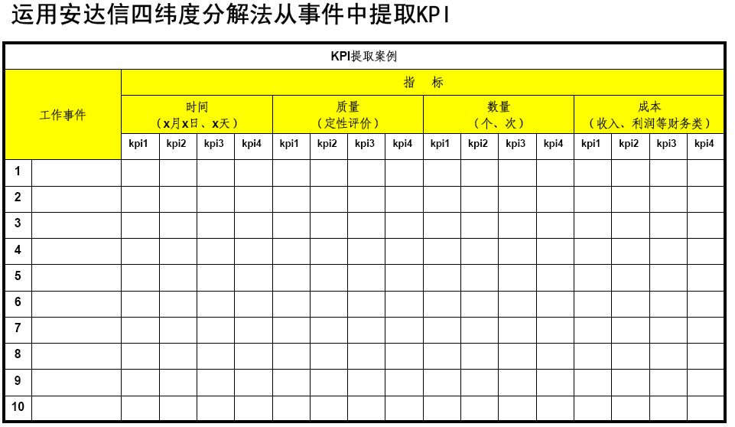

Slide 49
课堂练习
安达信四纬度分解法提取KPI
事件 | 指 标
 | 时间 | 数量 | 质量 | 财务
劳资关系管理 | 劳资纠纷案结案时间 | 劳资纠纷次数 | 劳资关系的和谐度 | 辞退及劳资纠纷费用
 | 劳资纠纷案结案时间两周内完成 | 每年劳资纠纷次数＜3次 | 员工离职率＜3％ | 辞退及劳资纠纷费用＜30万元/年
设备的管理
培训

Slide 50
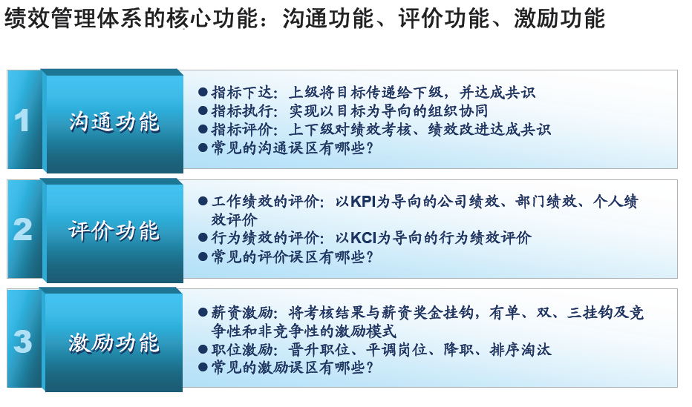

Slide 51
绩效监控与辅导阶段——监控
员工的直接上级是员工绩效监控与辅导的责任人。
  监控：各二级单位应当建立绩效监控机制，及时了解各项目标的完成情况：
    日常记录：作业长或班组长应当对员工的行为指标、业绩指标、事故指标的完成情况等在《班组建设工作记录本》中进行记录。
    KPI指标监控系统：各二级单位都应当建立作业区、班组的KPI指标监控系统，定期统计各指标的完成情况。

Slide 52

绩效监控与辅导阶段——日清
  日清的作用：
  有利于控制工作进度；
  有利于工作总结和提高；
  日常工作交流的途径；
  对员工辅导和激励。

Slide 53
绩效监控与辅导阶段——日清
  日清怎么写：
  有完成的具体时间。
  有具体工作内容。
  有明日计划。
序号 | 当日工作 | 实施情况 | 差异分析 | 明日计划
1 | 参加生产室组织的体系检查 | 8：15-11：00 根据分工主要对成品库进行了检查。 |  | 对设备室进行体系检查
2 | 参加会议 | 11：00-12：15 参加生产室会议
3 | 讲课 | 13：00-17：00 给作业区有关人员讲课

Slide 54
绩效监控与辅导阶段——辅导
辅导：各级绩效管理者应当结合员工的日常工作进展，通过各种方式进行绩效辅导：
  车间主任每季度至少与班组长进行一次正式的绩效面谈，绩效面谈前，应做好充分准备，以事实、数据进行分析评价，明确告知员工当期绩效考核结果，提出改进建议，并由员工提出对主管、单位和公司的建议，面谈后应有书面记录并取得双方的签字认可。
  根据员工的工作状况，车间主任和班组长应随时与员工进行沟通，讨论员工工作中的成绩及存在的不足、改进的措施等内容。对于知识技能有所欠缺的员工，给与具体指导；对于具备完成工作所需相关知识技能，但在工作过程中遇到实际困难或问题的，给予方向性指引。对于出现重大事故等情况的员工，绩效管理责任人必须进行辅导。对于根据绩效监控与考核反映出来的员工知识技能的欠缺，应当通过有关措施和途径，采取有针对性的培训。
  厂长应对员工进行不定期辅导。

Slide 55
绩效考核与反馈阶段——月考核
管理人员
日清 + 行为指标扣分 + 业绩指标加扣分
1、工作态度；
2、劳动纪律；
3、服务投诉；
4、工作质量；
1、KPI指标的完成情况；
2、重点工作的完成情况；
3、职责目标的完成情况；

Slide 56
绩效考核与反馈阶段——年度评估
  年度综合评估包括日常考核和能力评价：
    日常考核得分= ∑月度考核得分/12
    能力评价，一般可以采取上级评价（工作态度、团队合作精神、技能评价）和个人考核（应知应会）等方式。
    年度综合评估得分=（∑月度考核得分/12）*60%+能力评价得分*40%
    年度评估结果在每个单位、部门实行强制比例分布，结果按照四舍五入的原则计算，具体比例如下：
考核等级 | A | B | C | D
比例 | 20% | 67% | 10% | 3%

Slide 57
绩效考核与反馈阶段——反馈
各级绩效管理责任人在月度考核和年度综合评估完成后，应当对被考核人进行绩效反馈，公布绩效考核结果，指出绩效待改进方向，提出改进建议。被考核人对绩效考核结果有异议的，可以向上级主管直至人力资源部提出申诉。

Slide 58
绩效结果应用——薪酬
1、月度考核结果用于确定绩效奖金。
  (1)组织的考核结果用来确定各级组织当月绩效奖金总额；
  (2)班组的考核结果用来确定各班组当月绩效奖金总额；
  (3)班员的考核结果确定本人当月绩效奖金。
2、员工年度绩效评估为B和C，其薪档较高、绩效不突出的员工经过评估单位可以降低其薪酬。
3、员工年度绩效评估为D，单位应调整其岗位，不能调整岗位的必须降低薪档。
4、重大事故直接责任者或员工工作出现重大失误的，单位对其责任追究可以降低其薪酬。

Slide 59
绩效结果应用——培训
员工年度综合评估的结果作为员工培训的依据之一。
1、对于考核中发现普遍存在的问题，由各单位提出相应的培训需求。
2、每年得分为“C”、“D”的员工，参加岗位强制培训。
3、员工参加其他职业发展能力提升培训，年度评估成绩必须不低于“B”。

Slide 60
绩效结果应用——职位
  1、月度考核结果的应用：
  连续三个月在作业区范围内考核为尾数的，进行内部下岗处理或送劳务市场。
  2、年度评估结果的应用：
  连续两年年度评估结果为“D”的员工应当直接退出本岗位。
  首席师年度评价为“不合格”的，下一年度退出通道，予以解聘；首席以下核心员工聘任期间任一年度为“C ”的，不得参加下一周期的核心员工竞聘，任一年度为”D”的，下一年度退出核心员工通道，作为解聘处理。
  员工年度评估结果应作为职位晋升的主要依据之一。
  年度评估为C、D的技师、高级技师下一年度不享受职业资格津贴。
  员工年度评估结果应作为劳动合同到期续签或终止的重要依据。

Slide 61
一、公司薪酬管理体系
二、公司绩效管理体系
三、绩效薪酬相关制度

Slide 62
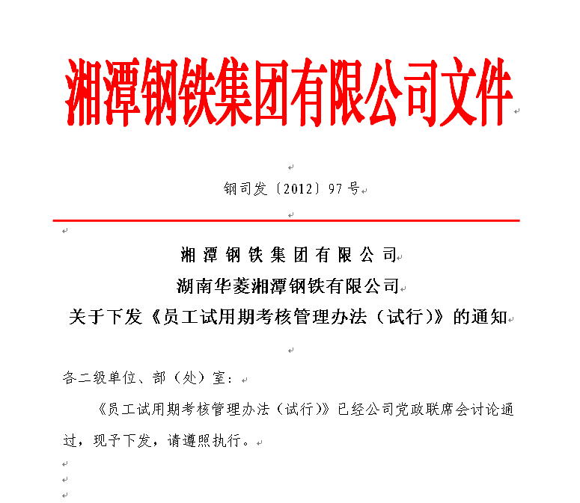

Slide 63
试用期是指公司与新录用的员工在劳动合同中约定的相互考察了解的时间。试用期内公司须考察、了解新员工是否符合录用条件，能否适应生产岗位和所从事的工种，其技术水平、业务能力、身体状况能否适应所担任工作任务的要求等。

Slide 64
《员工劳动合同管理办法》
第八条 首次进入公司的员工，一般签订有固定期限的劳动合同，最长期限不超过八年。
（一）由公司引进的高层次人员和招聘的博士研究生，首次签订八年期限劳动合同。
（二）硕士研究生首次签订五年期限劳动合同。
（三）国家全日制普通大专院校本科毕业生，首次签订三年期限劳动合同。
（四）其他人员，首次签订一年期限劳动合同。
第二十一条 公司与员工协商一致，同意续签劳动合同的，续签劳动合同期限为：
（一）首次签订劳动合同期限为五年及以上的员工，续签劳动合同期限为无固定期限。
（二）首次劳动合同期限为三年的员工，续签劳动合同期限为三年。
（三）首次劳动合同期限为一年的员工，续签劳动合同期限为二年。

Slide 65
员工试用期考核采取综合测评方式，试用期综合测评由所在单位主要领导负责组织进行，考评成员由单位主管领导、车间主任（科长）、班长、专业技术人员、班组代表、指导师傅等人组成，一般在5人及以上（要求单数）。
各二级单位、部（处）室应在试用期结束十五日前做好员工的综合测评工作。

Slide 66
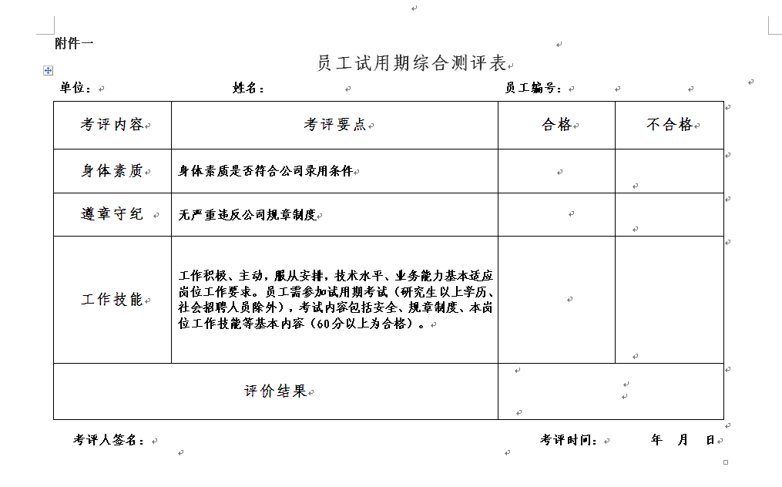

Slide 67
员工试用期综合测评内容包括个人身体素质、遵章守纪、工作技能等要素。综合测评实行一项否决，即三个评价要素中有一个要素不合格，该评委的评价结果即为不合格。测评结果以半数以上评委的评价结果为依据，即半数以上评委评价不合格的，该员工综合测评不合格，即试用期考核不合格，公司在试用期间内与其解除劳动合同。

Slide 68
对试用期考核不合格的人员，二级单位、部（处）室应在试用期结束前七个工作日将“解除劳动合同请示”报送公司人力资源部。
人力资源部审核后，以“征求意见函”的方式征求公司工会意见，再将《解除劳动合同通知书》交所在单位，由单位以书面形式送达本人，并将本人签字后的《解除劳动合同通知书》回执送交人力资源部。
本人拒绝签字或无法送达本人的，按相关法律程序执行。

Slide 69
各二级单位、部（处）室应认真做好员工试用期考核管理工作，对于试用期考核不合格的，应保存相关证据。对未按要求进行考核导致考核结果与事实不符的，公司将追究单位主要领导责任。

Slide 70
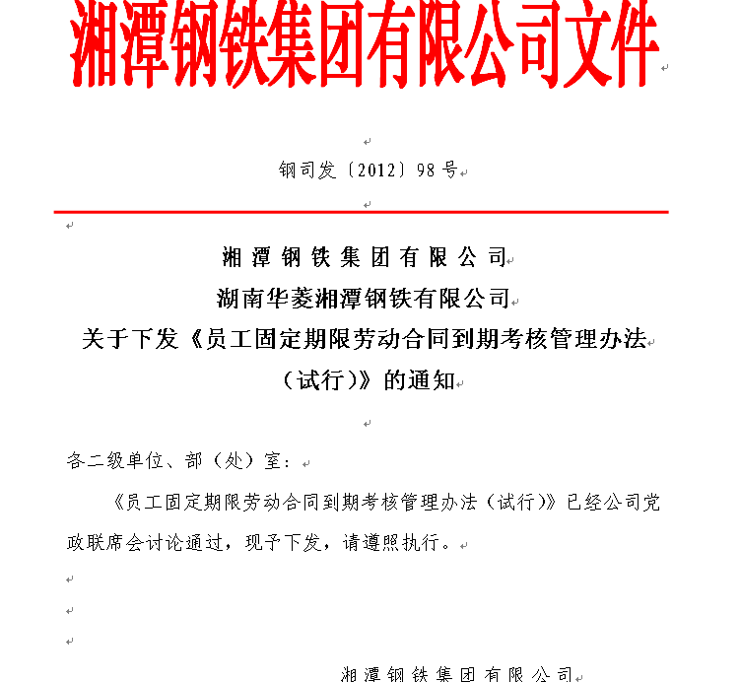

Slide 71
固定期限劳动合同期满的，公司根据生产经营需要、员工在劳动合同期内的工作业绩和表现，决定是否与员工续签劳动合同。
有下列情形之一的，单位与员工协商一致后，办理续签劳动合同手续：
（1）固定期限劳动合同期内，年度绩效评估为A或B的；
（2）在本公司连续工作满十年的。
员工固定期限劳动合同期内，任一年度绩效评估为C或D的员工且在本公司连续工作不满十年的，需进行固定期限劳动合同到期综合测评，审核是否符合续签劳动合同的条件，提出并办理续签或不续签劳动合同的意见和手续。

Slide 72
员工劳动合同到期综合测评由所在单位主要领导组织进行，考评成员由单位主管领导、车间主任（科长）、班长、专业技术人员、职工代表、班组代表、指导师傅等人组成，一般在7人及以上（要求单数）。各二级单位、部（处）室应在固定期限劳动合同到期前两个月做好员工的综合测评工作。

Slide 73
员工劳动合同到期综合测评内容包括身体素质、工作态度、工作业绩、工作能力、行为表现等要素（具体见附件一《员工劳动合同到期综合测评表》）。综合测评实行一项否决，即五个评价要素中有一个要素不合格，该评委的评价结果即为不合格。测评结果以半数以上评委的评价结果为依据，即半数以上评委评价不合格的，该员工综合测评不合格，公司不再与其续签劳动合同。

Slide 74
员工有以下情形之一者，公司不再与其续签劳动合同：
患病或者非因工负伤，在规定的医疗期满后不能从事原工作，也不能从事由公司另行安排的工作的；
不能胜任工作，经过培训或者调整工作岗位，仍不能胜任工作的；
有借“高利贷”三次或金额一万元以上，放“高利贷”三（人）次或金额一万元以上的；
劳动合同到期综合测评结果为“不合格”的。

Slide 75
对不续签劳动合同的人员，二级单位、部（处）室应在劳动合同到期前三十个工作日将终止劳动合同人员名单报送公司人力资源部。
人力资源部审核后，二级单位、部（处）室须将《劳动合同终止通知书》（附件二）以书面形式送达本人，并将本人签字后的《劳动合同终止通知书》回执送交人力资源部。
本人拒绝签字或无法送达本人的，按相关法律程序执行。

Slide 76
对续签劳动合同的人员，须填报《续签劳动合同申报表》（附件三），人力资源部审核后，对符合续签条件的人员办理劳动合同续签手续。经审核不符合续签条件的，按本办法第八条办理劳动合同终止手续。
各二级单位、部（处）室应认真做好员工劳动合同到期考核管理工作，对不续签劳动合同的人员，应保存相关证据。对未按要求进行考核导致考核结果与事实不符的，公司将追究单位主要领导责任。

Slide 77
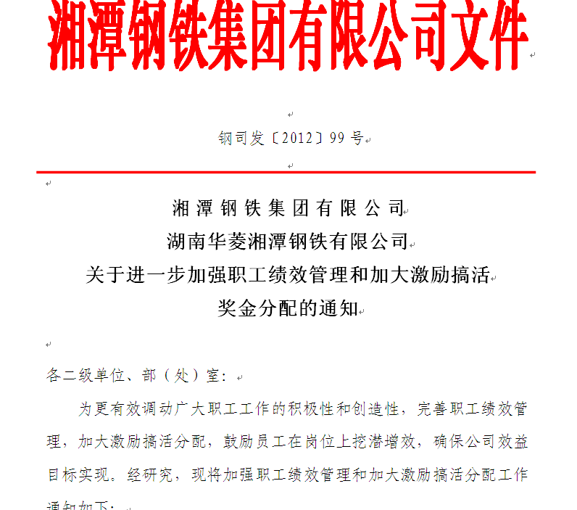

Slide 78
2012年9月份开始，各单位每月组织绩效考核，每月按单位人数的1-3％确定业绩考核尾数的人员，形成良好的动态调整机制。
员工月度考核可采取业绩考核、能力测试的方式进行，连续两个月月度考核排在尾数的，车间领导、科长应对其进行绩效面谈，指出工作中存在的问题，并提出改进建议。

Slide 79
连续三个月月度考核排在尾数的人员进行内部待岗或送劳务市场进行离岗培训，内部待岗的人员按特殊工资计发基数计算工资。员工受处分等，按规定只发生活费的，生活费标准按湘潭市最低工资标准加年功工资计发。

Slide 80
有下列情形之一的，转入人力资源部劳务市场进行离岗培训：
（1）在单位连续三个月业绩考核排在尾数的；
（2）在岗位不能胜任本职工作的；
（3）因违规违制按公司规章制度的规定应作下岗处理的；
（4）因单位工艺、结构调整和岗位撤并，单位安排岗位本人提出无法上岗的；
（5）单位根据工作需要调整岗位，不服从工作岗位调整的；
（6）员工年度评估连续两年考核为“D”的。

Slide 81
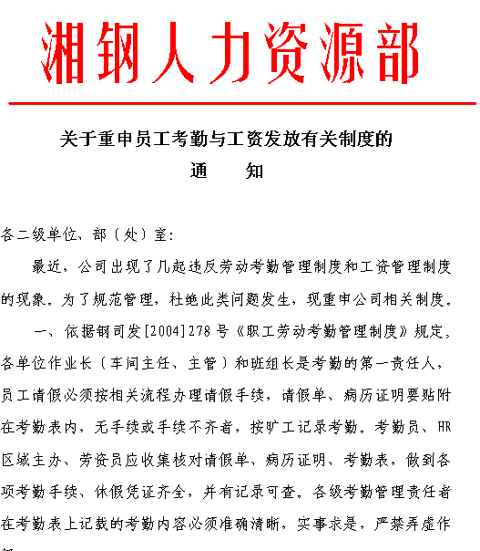

员工考勤与工资发放

Slide 82
依据钢司发[2004]278号《职工劳动考勤管理制度》规定, 各单位车间主任（科长）和班组长是考勤的第一责任人，员工请假必须按相关流程办理请假手续，请假单、病历证明要贴附在考勤表内，无手续或手续不齐者，按旷工记录考勤。
考勤员、劳资员应收集核对请假单、病历证明、考勤表，做到各项考勤手续、休假凭证齐全，并有记录可查。各级考勤管理责任者在考勤表上记载的考勤内容必须准确清晰，实事求是，严禁弄虚作假。

Slide 83
依据公司《员工从业须知》的规定，员工休事假，应按事假天数减发员工工资。员工旷工，按旷工天数减发员工工资，并按相关制度对员工进行的考核。劳资员将考勤结果输入工资系统，作为工资计算的依据，任何单位和个人不得以各种理由违规操作发放工资。

Slide 84
纸质考勤表是作为证明员工正常工作考勤的主要证据，刷考考勤是作为强化劳动纪律的辅助监督手段，当纸质考勤表与刷卡考勤不一致时以纸质考勤表为准，员工工资按纸质考勤结果发放。

Slide 85
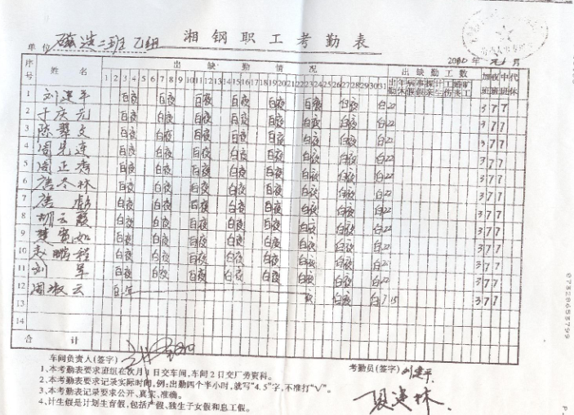

Slide 86
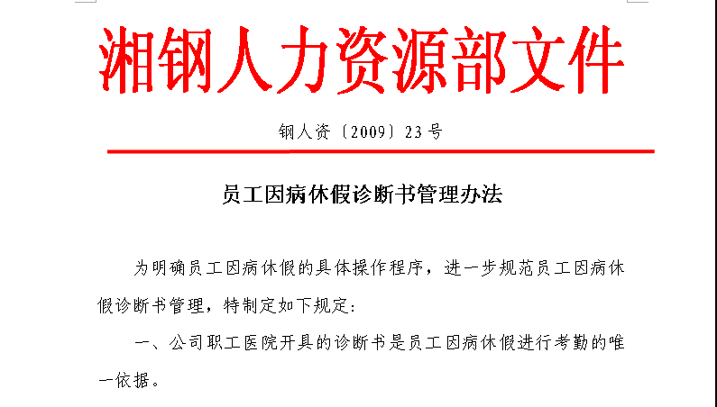
员工因病休假诊断书管理办法

Slide 87
一、公司职工医院开具的诊断书是员工因病休假进行考勤的唯一依据。
二、经职工医院同意转外部医院治疗者以及员工在公司以外因危急病症需就近医院抢救者，须凭相关病历资料到职工医院相应科室转开公司统一的诊断书，加盖门诊部的印章后方可作为考勤依据。
三、职工医院转开的诊断书，其病假每次最长不能超过一个月，超过一个月仍需休病假的，须按正常程序到职工医院相关科室检查确定后，由医师视病情开具诊断书。
四、未经公司职工医院同意，在外部医院治疗的门诊病人，所开具的因病休假诊断职工医院不得转开诊断书。
五、未经公司职工医院批准，在外部医院住院治疗的非急诊病人，所开具的因病休假诊断职工医院不得转开诊断书。
六、癌症晚期病人、中风后瘫痪、精神病患者等特殊情况的病人，带相关疾病诊断证明书，可由家人代为办理病休有关手续。

Slide 88
谢 谢

